Slide 1
PROJECT IN YOUR AREA!!

Slide 2
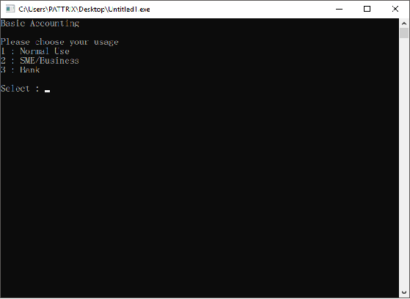
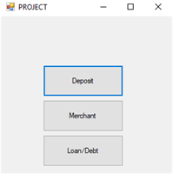
WHAT IS IT!!
-นี่คือโปรแกรม”บัญชีเบื้องต้น”นั้นเองงงงงง
นี่คือ GUI ต้นแบบ ปล.ไม่ได้ใช้
หน้าตาโปรแกรมแบบ CMD

Slide 3
WHO CAN USE IT
-บุคคลทั่วไปที่ต้องการจะทำบัญชีรายรับ-รายจ่าย หรือ จะทำการ ฝาก-ถอนเงิน
-ผู้ประการร้านค้าหลายเล็กถึงปานกลาง
WHAT IT CAN DO!!
-สามารถบันทึกรายรับ-รายจ่าย การถอนเงิน-โอนเงิน และยังมีฟังก์ชั่นที่ค้นหาข้อมูลจากวันเวลที่เราฝากหรือเงินที่ฝากได้
-คำนวณภาษีเงินได้ ภาษีมูลค่าเพิ่ม

Slide 4
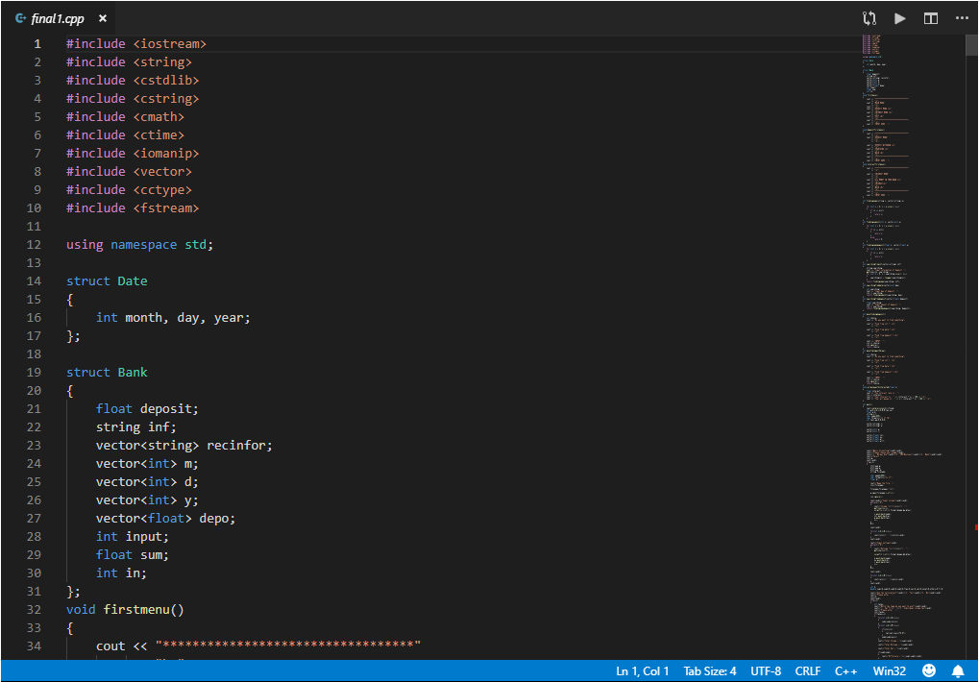
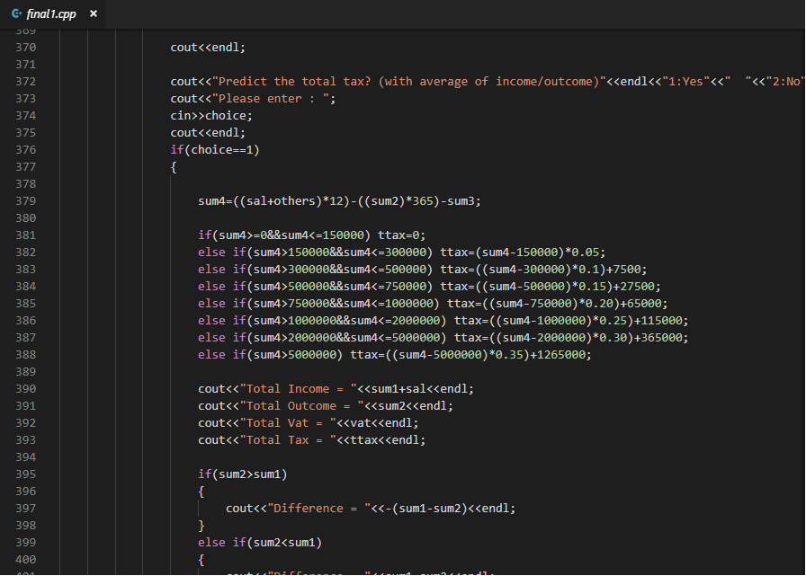
INTERFACE & CODE

Slide 5
PROBLEM
-ใช้ GIT คนล่ะลิงค์กัน จึงทำให้เกิดความเข้าใจผิด
-เราทดลองใช้ ศึกษา Lib ที่ยากขึ้น ซับซ้อนขึ้น แต่เราค้น พบว่ามันทำให้ โปรเจกค์ของเราเกิดความล่าช้า
-แบ่งงานกันไม่ชัดเจนพอ
-มีอุบัติเหตุเกิดขึ้นกับอุปกรณ์

Slide 6
NEXT FEATURE
-การทำให้สามารถเอ้าท์พุทข้อมูลออกทั้งหมดเป็นไฟล์ .txt ได้
-สามารถทำให้วางแผนการจัดการการเงินในอนาคตได้
-ทำ GUI ให้สมบูรณ์
-เพิ่มความปลอดภัยในตัวโปรแกรม อาจเพิ่มระบบ User เข้ามา
-มีฟังก์ชั่นเพิ่มขึ้น

Slide 7




PROVIDER
PEERAWIT KHASAK (MAIN CODING,MAIN VOCAL)
KHEM MAHAMART (HEAD CODING,MAIN RAP)
PACHARAPON NAKWISUT (SUP CODING,MAIN DANCE)
SIWAKORN NAK-YIM (SUP CODING,MAIN VISUAL)

